Slide 1
時系列画像集合の類似度に基づいた外観変化の検知手法の検討
学籍番号：1421166 氏名：松岡 未紗
指導教員：鷹野孝典

Slide 2
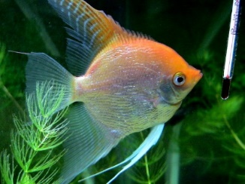
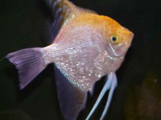
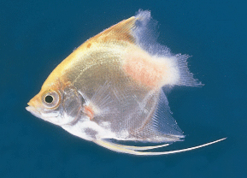
研究背景
観賞魚は環境適応能力が強まり，飼育経験の豊富でない人でもペットとして飼育可能
水温や水質によるストレスに弱い
飼育経験のない人にとって観賞魚の病気の早期発見は困難
観賞魚が小さいために，病気の時に現れる外観や動きの変化に気づきにくい
健康
白点病
熱帯魚の体に白い斑点
尾腐れ病
ヒレや尻尾が溶けるように腐る

Slide 3
関連研究
画像特徴を利用したイネ病気の判別・分類［2010］-農業機械學會誌
イネの病気に対して形状特徴・色特徴を判別条件とした．6種類の判別分析法のうち，SVMの精度が86％で最も良好であった．
画像処理によるキュウリの葉の病気診断［2011］-愛知教育大学研究報告
フラクタル次元がモザイク病識別に有効な特徴量であることを示した．
画像処理を用いた研磨面の評価［2016］-精密工学会
研磨面の評価が写像性の類似度を用いて可能であることを示した．
ベルマークの画像識別［2014］-第76回全国大会講演論文集
SURF特徴が回転・スケールの変化・欠損に強いことを示した．

Slide 4
研究動機
観賞魚の外観の変化に着目して病気判定する場合，画像認識技術を適用することが可能
下記の課題点がある
観賞魚の個体の識別
観賞魚の特徴点や変化点が鮮明に映る理想的なデータ
個体別の模様の考慮
類似度を算出する際の比較データが１枚だけでは判定材料が少なく正確な判定が困難

Slide 5
提案方式
観賞魚の個体画像集合を時系列で分類し，画像類似度の差分を変化値として捉え，病気判定する方式を提案
実験により実現可能性を検証する．
特定の観賞魚の症状変化を追跡
模様に依存しない外観変化を検知

Slide 6
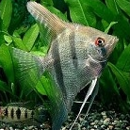
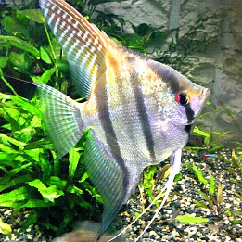
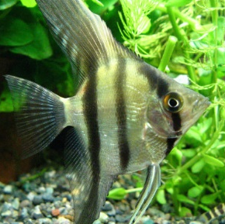
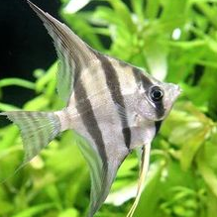
本研究のアプローチ
従来の手法では，初期画像集合(複数)と識別画像(1枚)を比較
本研究では，初期画像集合Ix(0)と識別画像集合Ix(t)を比較し，類似度を検出
識別画像集合の類似度を前日の画像集合・初期画像集合と比較 → 類似度の差分がしきい値を超えたら外観変化を検知
Ix(0)
Ix(1)
Ix(2)
Ix(3)
類似度：0.90
類似度：0.87
類似度：0.77
外観変化を検知
差分：0.03
差分：0.10

Slide 7
画像集合間の類似度算出 概要図
初期画像集合とi_{x}(t, 1)の
類似度
i_{x}(0, 1)
i_{x}(t, 1)
初期画像集合とi_{x}(t, 2)の
類似度
i_{x}(0, 2)
i_{x}(t, 2)
初期画像集合とi_{x}(t, 3)の
類似度
i_{x}(0, 3)
i_{x}(t, 3)
…
・・・
・・・
初期画像集合とi_{x}(t, Nt_{x})の類似度
i_{x}(0, N0_{x})
i_{x}(t, Nt_{x})
i_{x}(t, 1)～i_{x}(t, Nt_{x})の類似度の合計を画像集合間の類似度とする
初期画像集合
識別画像集合

Slide 8
外観変化の検知機能 概要図
初期画像集合I_{x}(0)
類似度スコアU_{x}(0, t)を算出
識別する画像集合I_{x}(t)
類似度スコアの差分δ_{x} (t_{p}, t_{q})を算出
False
True
δ_{x} (t-1, t) > しきい値θ₂
True
外観変化検出
差分δ_{x} (0, t) > しきい値θ₃
False
外観変化なし

Slide 9

システム概要図
画像
(複数枚)
分類器
個体判定・差分を検出
学習データに追加
提案方式
前回の画像集合・初期画像集合と
識別画像集合の
類似度を比較
個体ID・
差分・撮影日をタグ付け
時系列で分類
差がしきい値を超えた場合，外観変化の判定

Slide 10

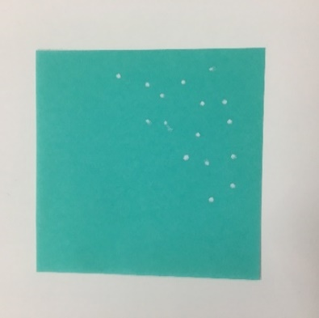
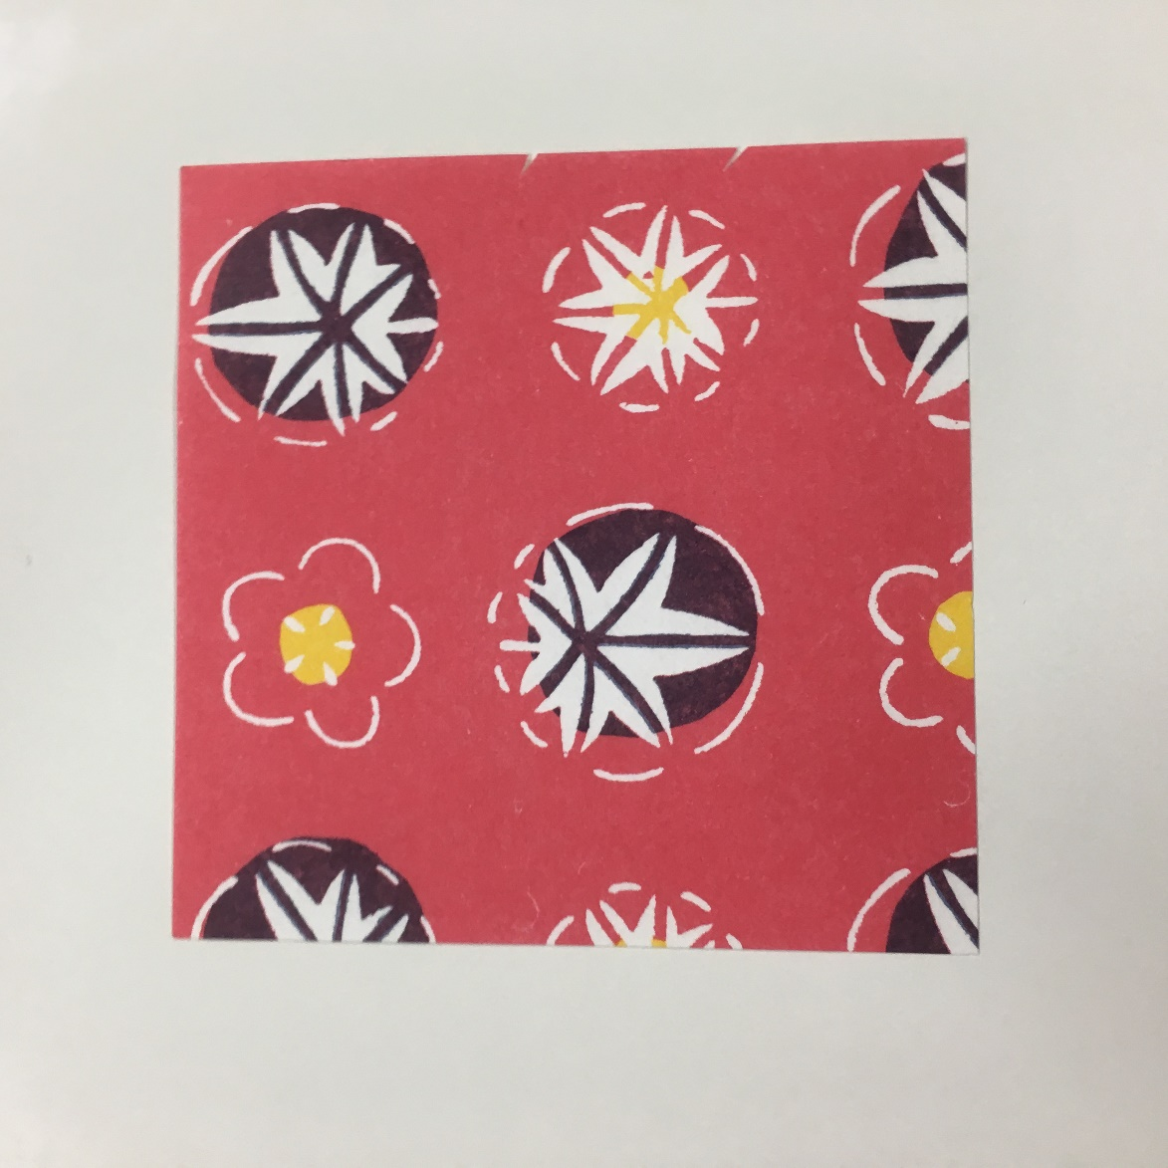
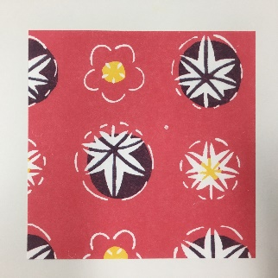
実験状況（１）
魚の画像収集が難航しているため，無地の折り紙と千代紙を魚と見立てて各300枚ずつ撮影し，MATLABを用いた疑似実験
模様も判定箇所として誤認するため，正答率が低下
尾腐れ病（変化大）
白点病（変化大）
尾腐れ病（変化小）
白点病（変化小）
 | 尾腐れ病 | 白点病 | 健康
無地（変化大） | 92.41 | 98.10 | 96.84
無地（変化小） | 77.85 | 88.61 | 72.78
千代紙（変化小） | 62.68 | 48.80 | 51.67
正答率（％）

Slide 11
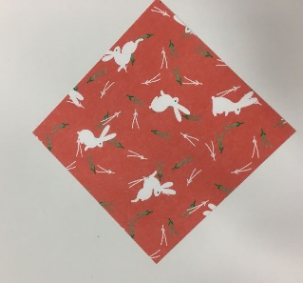
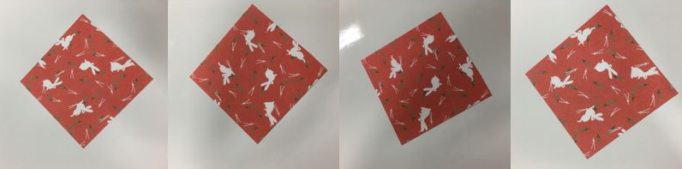
実験状況（２）
千代紙を100枚撮影し，MATLABを用いた類似画像検索実験
検索対象のイメージ特徴にカラー情報を利用
色の空間配置が特徴のため，画像の向きが類似度に影響
検索対象
検索結果
（ID:9）
検索結果
（ID:18）
検索結果
（ID:19）
検索結果
（ID:4）
ID | 9 | 18 | 19 | 4
類似度 | 0.3550 | 0.3176 | 0.2157 | 0.1895
合計：1.0778
平均：0.2695

Slide 12
今後のスケジュール
提案方式を数式化（計算式の定義）
データ収集
折り紙を用いた疑似実験画像
魚の画像
データ拡張
実験
同一個体の判定
症状変化の判定
病気の判定
論文執筆
 | 枚数
エンゼルフィッシュ（健康） | 100
エンゼルフィッシュ（白点病） | 45
エンゼルフィッシュ（尾腐れ病） | 35
現在のデータ収集状況

